Slide 1
Суперкомпьютеры
Автор: Юрова А.А.

Slide 2
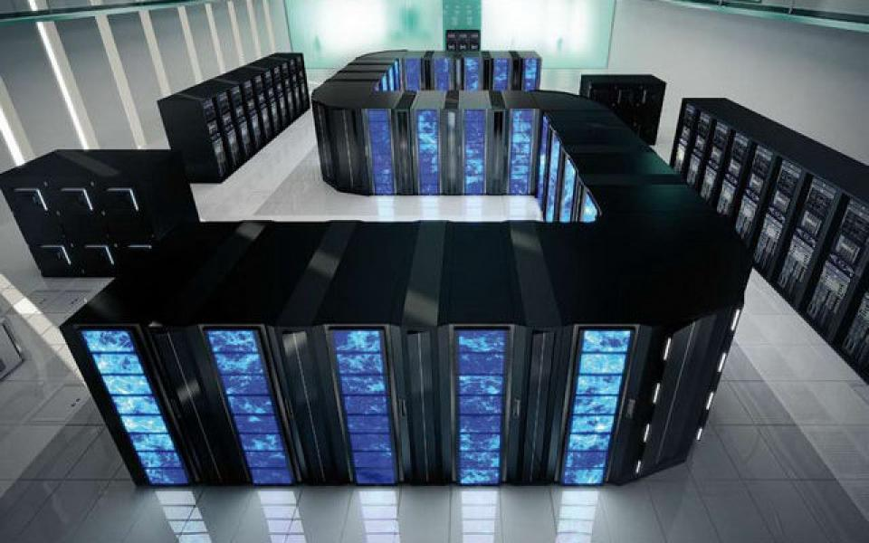
Определение понятия «Суперкомпьютер»
Суперкомпью́тер (англ. supercomputer,) — вычислительная машина, значительно превосходящая по своим техническим параметрам большинство существующих компьютеров

Slide 3
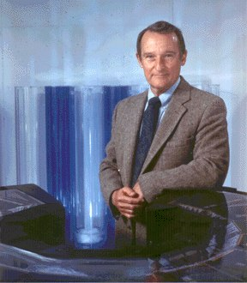
Сеймур Крей
•Амеркан-ский инженер, создатель ряда американских суперкомпьютеров
Родился 28 сентября 1925 г., в Чиппеуа Фоллс (штат Висконсин США
• Создатель первого в мире суперкомпьютера Cray-1

Slide 4
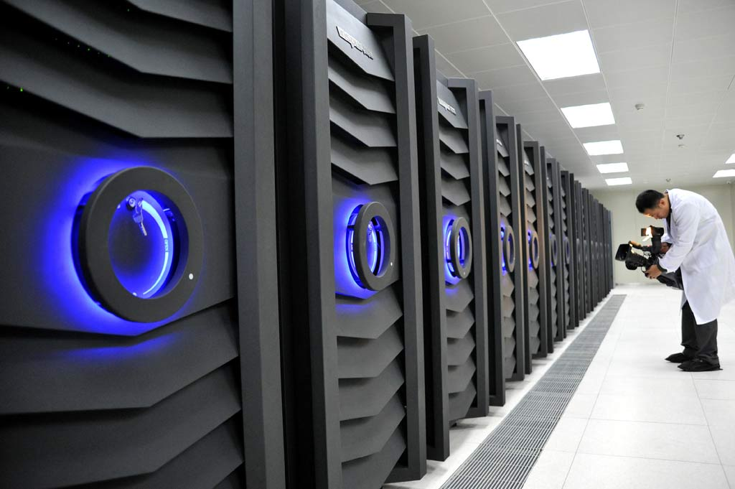
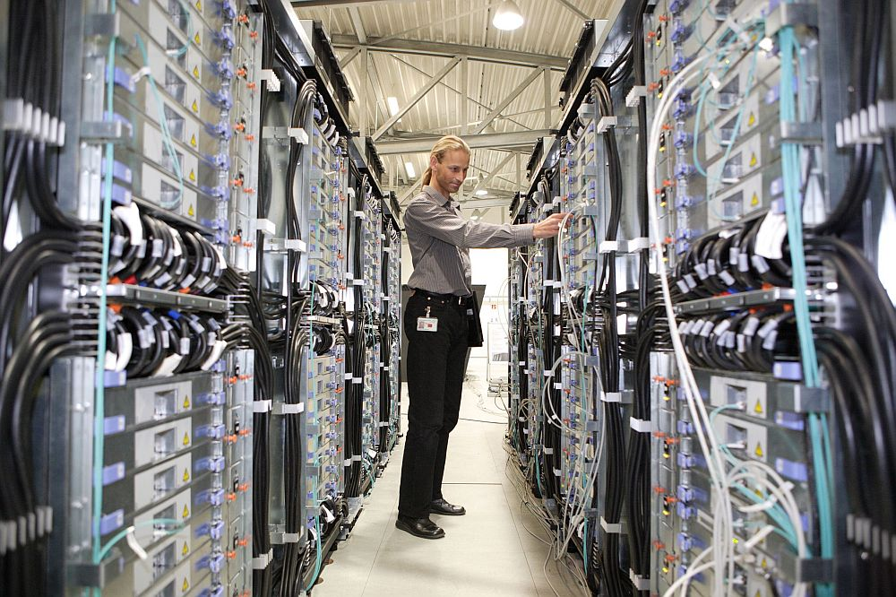
Как правило, современные суперкомпьютеры представляют собой большое число высокопроизводительных серверных компьютеров, соединённых друг с другом локальной высокоскоростной магистралью для достижения максимальной производительности в рамках подхода распараллеливания вычислительной задачи.

Slide 5
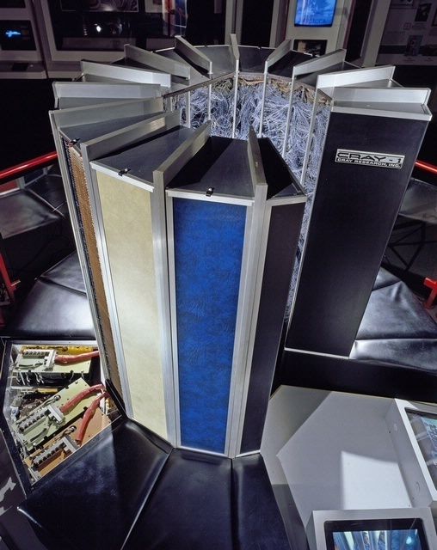
Одним из первых суперкомпьютеров считается Cray1, созданный в 1974 году.

Slide 6
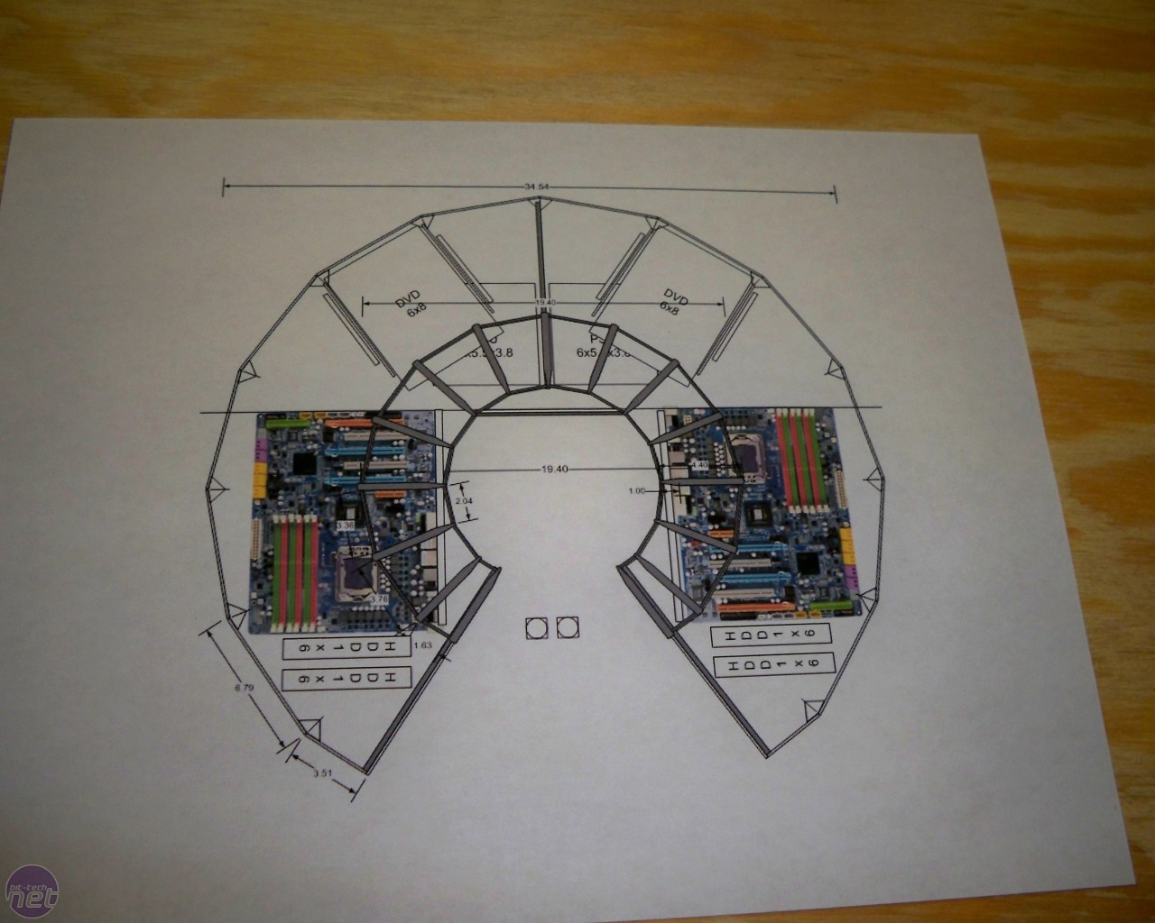
С помощью поддержки векторных операций эта супер-ЭВМ достигала производительности в 180 миллионов операций в секунду над числами с плавающей точкой.

Slide 7
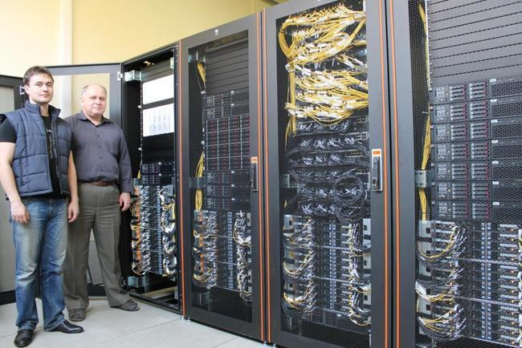
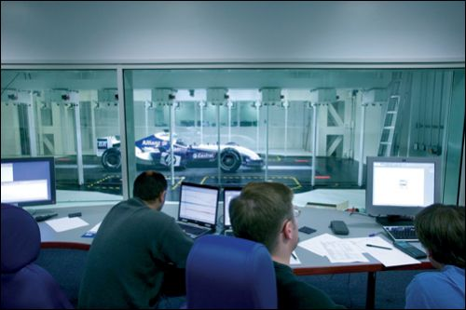
Применение
Суперкомпьютеры используются во всех сферах, где для решения задачи применяется численное моделирование; там, где требуется огромный объём сложных вычислений, обработка большого количества данных в реальном времени, или решение задачи может быть найдено простым перебором множества значений множества исходных параметров

Slide 8
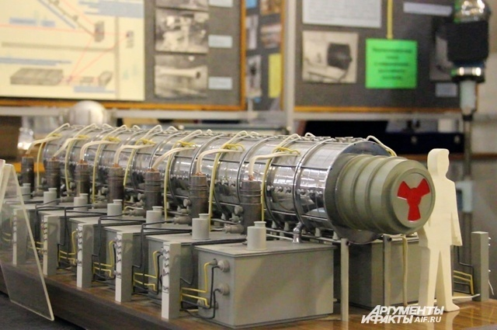
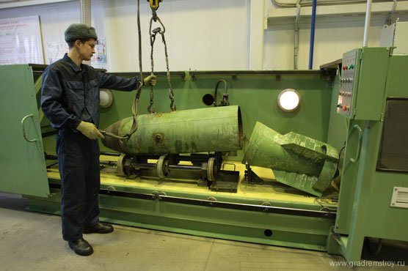
Поначалу суперкомпьютеры применялись почти исключительно для оборонных задач: расчёты по ядерному и термоядерному оружию, ядерным реакторам.

Slide 9
Потом, по мере совершенствования математического аппарата численного моделирования, развития знаний в других сферах науки — суперкомпьютеры стали применяться и в «мирных» расчётах, создавая новые научные дисциплины, как то: численный прогноз погоды, вычислительная биология ,вычислительная химия, вычислительная гидродинамика, вычислительная лингвистика и проч.

Slide 10
Физика высоких энергий: процессы внутри ядра, моделирование ядерных процессов, проектирование атомных реакторов
Численный прогноз погоды, вычисление землетрясений, фолдинг белка, поиск и создание новых лекарств
Математические проблемы:
криптография и статистика
Примерный список областей применения суперкомпьютеров

